Slide 1




iCloud
ALAOUI EL MRANI Youssef KAYGISIZ Benjamin SENECAL Paul
MAKIL Marouan BRUAIRE Tom CHONG Jong

Slide 2

Sommaire de la présentation
Introduction
Unité fonctionnelle
Les trois tiers
Points forts et faibles d’iCloud
Conclusion

Slide 3
Introduction au service iCloud
iCloud est un service de stockage en cloud développé par Apple. Il offre une gamme de fonctionnalités visant à simplifier et à sécuriser la gestion de vos données numériques sur les appareils Apple. Voici quelques points clés à propos d'iCloud :
Stockage cloud
Sauvegardes automatique
ICloud
Synchronisation automatique
Partage familial

Slide 4
Besoins auxquels répond iCloud
Gestion centralisée
Sécurité des données
Sauvegarde et Restauration
Accès à distance

Slide 5



Unité Fonctionnelle d’iCloud

Slide 6
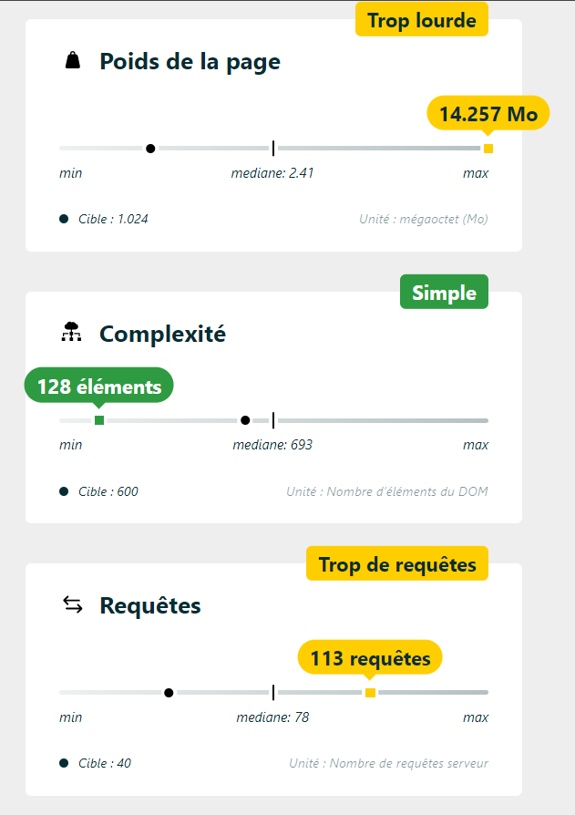
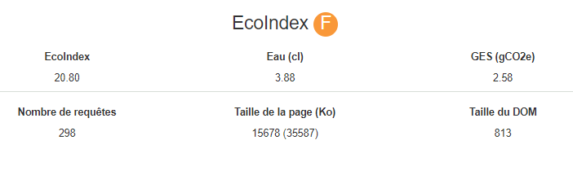
performance global
page : https://www.icloud.com/pages/create

Slide 7
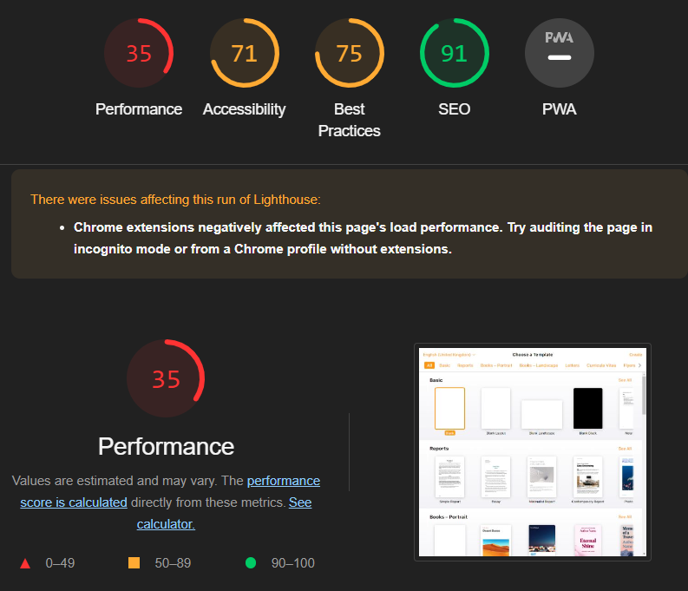
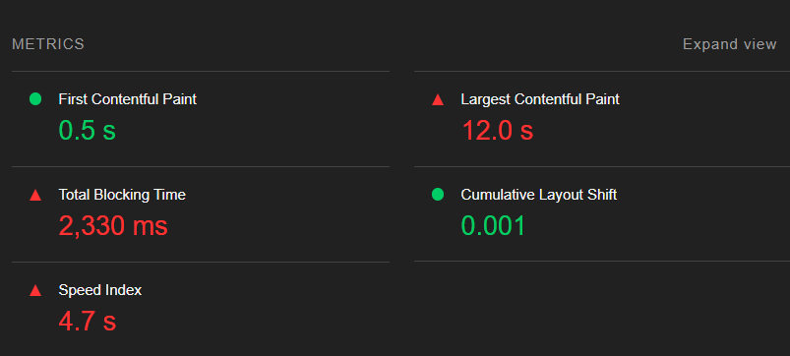

Slide 8
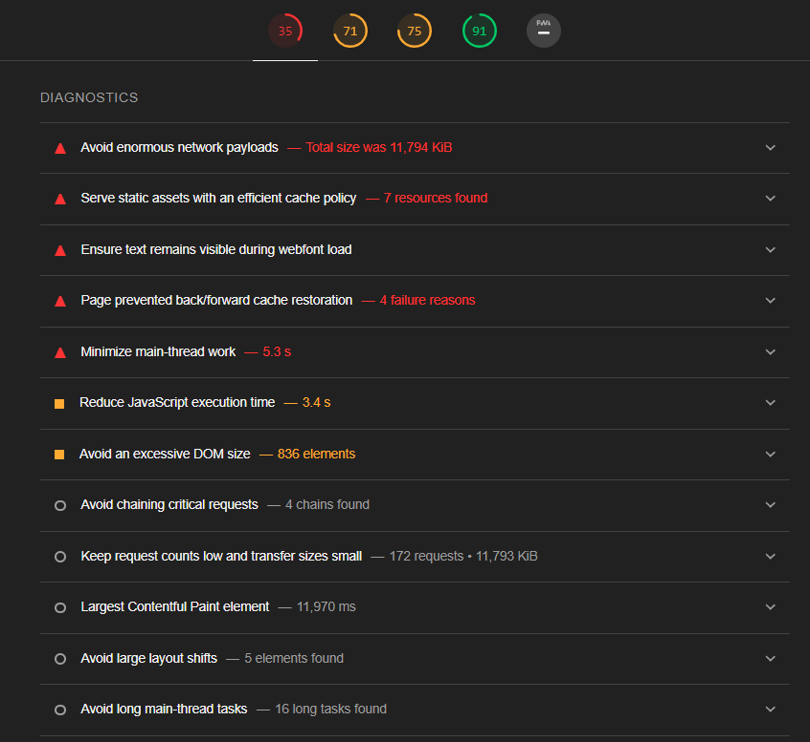

Slide 9
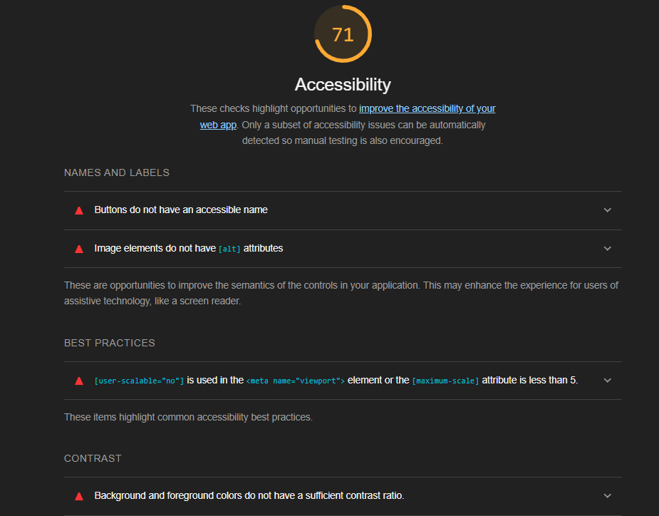
Le bouton n'a pas de nom d'accessibilité.
Les images ne dispose pas d’attributes [alt]
La désactivation du zoom est problématique pour les utilisateurs malvoyants qui comptent sur le grossissement de l'écran pour voir correctement le contenu d'une page Web.
Les couleurs d'arrière plan et 1er plan n’ont pas de ratio de contrast suffisant.
Notes:
<button>
<alt> daltoniens

Slide 10
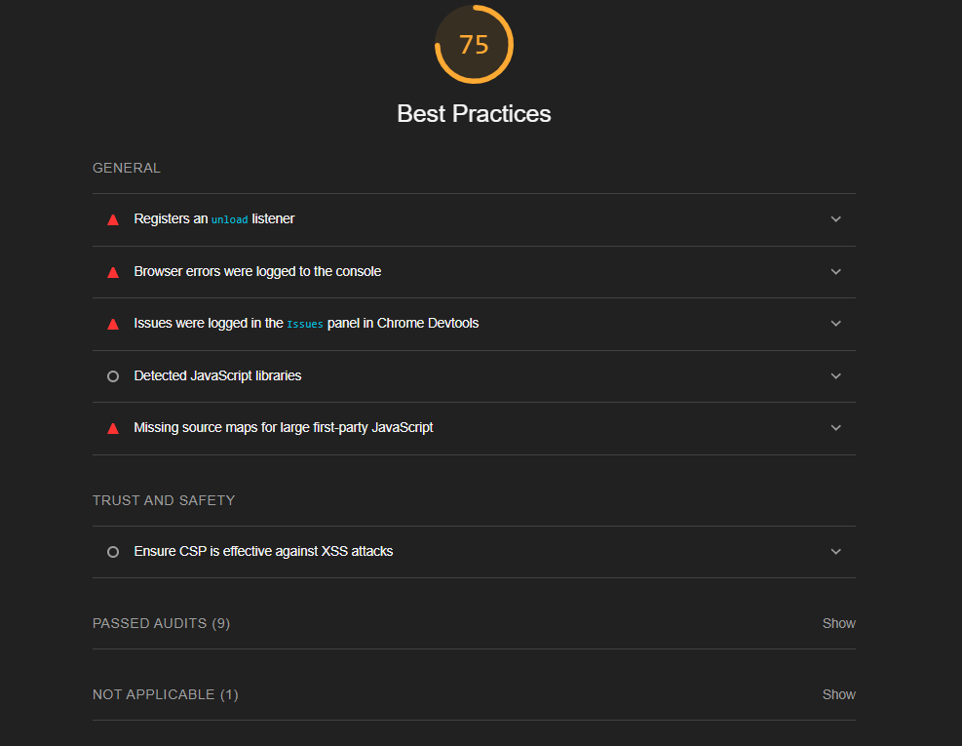
Unload les events listener peut vous aider à tirer parti du cache de retour/avance dans les navigateurs modernes.
Erreurs dans la console.
Chrome Devtools indiquent des problèmes non résolus.
Manque de source maps pour certains fichiers
Notes:
Une des bonnes pratiques afin d’améliorer les performances d’un site est la minification des fichiers CSS et JavaScript. Cependant, une fois en production, il peut s’avérer pratique de déboguer vos scripts JS avec les barres d’outils des navigateurs. Le débogage d’un fichier minifié n’est pas aisé, le fichier source étant compilé pour prendre le moins de place et le fichier résultant est loin d’être facile à lire (suppression des espaces, des retours à la ligne, renommage des variables, …). C’est là qu’intervient Source Map. Cette fonctionnalité est apportée par Chrome (et en cours d’implémentation sur les autres navigateurs) et permet en débogage d’avoir accès au fichier source (qui doit être présent sur le serveur bien entendu) et non au fichier minifié.
Les problèmes consignés dans le panneau Problèmes de Chrome Devtools indiquent des problèmes non résolus. Ils peuvent provenir d’échecs de requêtes réseau, de contrôles de sécurité insuffisants et d’autres problèmes de navigateur. Ouvrez le panneau Problèmes dans Chrome DevTools pour plus de détails sur chaque problème.

Slide 11
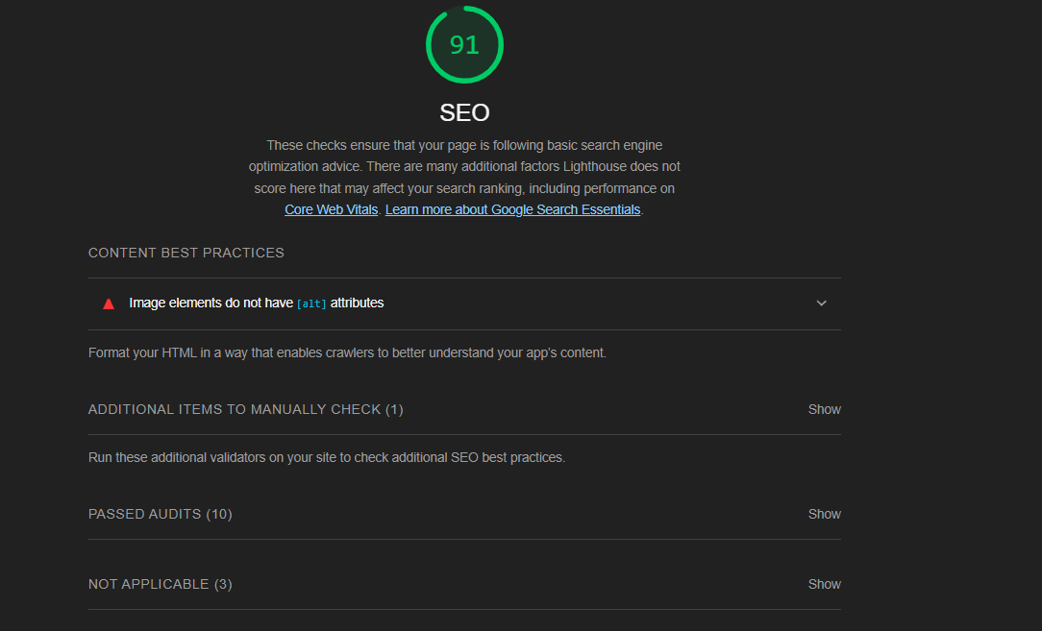

Slide 12
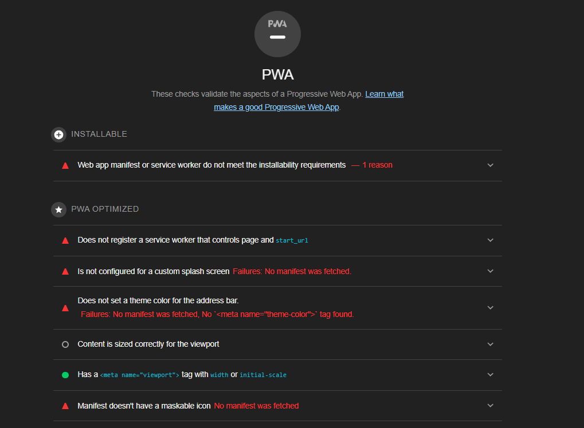
Manifeste Web app ou service worker ne réponds pas aux normes de stabilité
Il ne semble pas y avoir de manifeste web app
Les erreurs sur le service worker peuvent sous-entendre que l’application risque de rencontrer des plantages ou des bugs inattendus

Slide 13

Les 3 tiers iCloud
Applications et services intégrés
Synchronisation/ transfert de données
Stockage de données

Slide 14

Stockage de données
Impact environnemental du stockage de données au niveau des data centers :
Consommation d'énergie
Refroidissement
Emplacement géographique
Cycle de vie des équipements
AWS (2040 neutralité carbone)
(1 Milliard d’utilisateurs ayant en moyenne 5Go chacun)

Slide 15

Synchronisation/ transfert de données
Impact environnemental du transfert de données :
Consommation d'énergie
Bande passante
Latence
Optimisation du routage

Slide 16





Applications et services intégrés :
Impact environnemental de l’utilisation des applications et services :
Puissance de calcul
Fonctionnalités iCloud Mail, iCloud Drive, iCloud Photos
Chaque interaction compte
Algorithmes de compression pour réduire la taille des fichiers

Slide 17

Points forts et faibles d’iCloud
Points forts :
Au niveau écoconception:
Utilisation de l’énergie renouvelable.
Recyclage des composants.
Réduction des émissions.
Au niveau accessibilité:
VoiceOver.
Accessibilité à partir des différents appareils.
Au niveau qualité:
Fiabilité du service.
Sécurité des données.
Capacité de stockage.

Slide 18
Points forts et faibles d’iCloud
Points faibles :
Au niveau écoconception:
Impacte énergétique.
Gestion des déchets électronique.
Au niveau accessibilité:
Améliorations de service.
Complexité des paramètres.
Au niveau qualité:
Synchronisations des données.
Politique de confidentialité.
Prix de stockage supplémentaire.

Slide 19
L’équipe vous remercie pour votre écoute !

